Slide 1
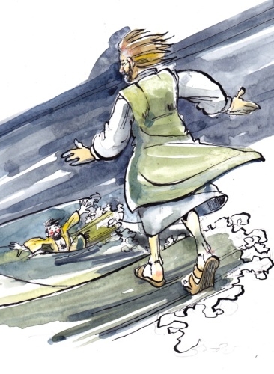
Les 4 Twijfelen
Wat doe ik hier vandaag?
Ik denk erover na of ik twijfels heb over God en geloof.
Ik ontdek dat er in de Bijbel ook mensen waren die twijfelden.
Ik leer wat Gods reactie is op twijfel.
Hoe groot of klein mijn geloof ook is, het kan altijd groeien!

Slide 2
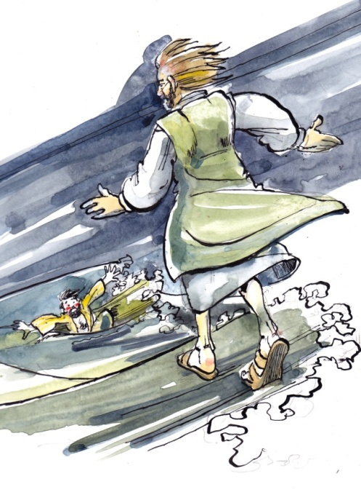
Les 4 Twijfelen
Lesje filosofie

Slide 3
Les 4 Twijfelen
Ik wil niet kiezen

Slide 4
Les 4 Twijfelen
1 Koningen 18: 20 en 21
20 Achab stuurde boden naar alle stammen van Israël en liet ook alle profeten bij de Karmel bijeenkomen. 21 Daar sprak Elia het volk als volgt toe: ‘Hoe lang blijft u nog op twee gedachten hinken? Als de HEER God is, volg hem dan; is Baäl het, volg dan hem.’ De Israëlieten zeiden niets.

Slide 5
Les 4 Twijfelen
1 Koningen 18: 22-24 22 Toen zei Elia: ‘Ik ben de enige profeet van de HEER die nog over is. De profeten van Baäl zijn met vierhonderdvijftig man. 23 Breng ons twee stieren. Zij mogen als eersten een stier uitkiezen. Laten ze die in stukken snijden en op een brandstapel leggen, maar ze mogen het hout niet aansteken. Ik zal de andere stier gereedmaken en op een brandstapel leggen, maar ik zal het hout niet aansteken. 24 U moet de naam van uw god aanroepen, en ik zal de naam van de HEER aanroepen. De god die antwoordt met vuur, is de ware God.’ Heel het volk stemde met dit voorstel in.

Slide 6
Les 4 Twijfelen
1 Koningen 18: 37-38
37 Geef mij antwoord, HEER, geef antwoord. Dan zal dit volk beseffen dat u, HEER, God bent en dat u het bent die hen tot inkeer brengt.’ 38 Het vuur van de HEER sloeg in en verteerde het brandoffer met brandhout, stenen, as en al; zelfs het water in de geul likte het op.

Slide 7
Les 4 Twijfelen
1 Koningen 18: 39
Alle Israëlieten zagen het, en allen vielen op hun knieën en riepen: ‘De HEER is God, de HEER is God!’

Slide 8
Les 4 Twijfelen
Ik kan het niet geloven

Slide 9
Les 4 Twijfelen
Johannes 20: 24-29
24 Een van de twaalf, Tomas (dat betekent ‘tweeling’), was er niet bij toen Jezus kwam. 25 Toen de andere leerlingen hem vertelden: ‘Wij hebben de Heer gezien!’ zei hij: ‘Alleen als ik de wonden van de spijkers in zijn handen zie en met mijn vingers kan voelen, en als ik mijn hand in zijn zij kan leggen, zal ik het geloven.’ 26 Een week later waren de leerlingen weer bij elkaar en Tomas was er nu ook bij. Terwijl de deuren gesloten waren, kwam Jezus in hun midden staan. ‘Ik wens jullie vrede!’ zei hij, 27 en daarna richtte hij zich tot Tomas: ‘Leg je vingers hier en kijk naar mijn handen, en leg je hand in mijn zij. Wees niet langer ongelovig, maar geloof.’ 28 Tomas antwoordde: ‘Mijn Heer, mijn God!’ 29 Jezus zei tegen hem: ‘Omdat je me gezien hebt, geloof je. Gelukkig zijn zij die niet zien en toch geloven.’

Slide 10
Les 4 Twijfelen
Matteüs 28: 16-20
16 De elf leerlingen gingen naar Galilea, naar de berg die Jezus hun had genoemd, 17 en toen ze hem zagen bewezen ze hem eer, al twijfelden enkelen nog. 18 Jezus kwam op hen toe en zei: ‘Mij is alle macht gegeven in de hemel en op de aarde. 19 Ga dus op weg en maak alle volken tot mijn leerlingen, door hen te dopen in de naam van de Vader en de Zoon en de heilige Geest, 20 en hun te leren dat ze zich moeten houden aan alles wat ik jullie opgedragen heb. En houd dit voor ogen: ik ben met jullie, alle dagen, tot aan de voltooiing van deze wereld.’

Slide 11
Les 4 Twijfelen
Veel of weinig geloof

Slide 12
Les 4 Twijfelen
Matteüs 14: 22-31
22 Meteen daarna gelastte hij de leerlingen in de boot te stappen en alvast vooruit te gaan naar de overkant, hij zou ook komen nadat hij de mensen had weggestuurd. 23 Toen hij hen weggestuurd had, ging hij de berg op om er in afzondering te bidden. De nacht viel, en hij was daar helemaal alleen. 24 De boot was intussen al vele stadiën van de vaste wal verwijderd en werd, als gevolg van de tegenwind, door de golven geteisterd. 25 Tegen het einde van de nacht kwam hij naar hen toe, lopend over het meer.

Slide 13
Les 4 Twijfelen
Matteüs 14: 22-31
26 Toen de leerlingen hem op het meer zagen lopen, raakten ze in paniek. Ze riepen: ‘Een spook!’ en schreeuwden het uit van angst. 27 Meteen sprak Jezus hen aan: ‘Blijf kalm! Ik ben het, wees niet bang!’ 28 Petrus antwoordde: ‘Heer, als u het bent, zeg me dan dat ik over het water naar u toe moet komen.’ 29 Hij zei: ‘Kom!’ Petrus stapte uit de boot en liep over het water naar Jezus toe. 30 Maar toen hij voelde hoe sterk de wind was, werd hij bang. Hij begon te zinken en schreeuwde het uit: ‘Heer, red me!’ 31 Meteen strekte Jezus zijn hand uit, hij greep hem vast en zei: ‘Kleingelovige, waarom heb je getwijfeld?’

Slide 14
Les 4 Twijfelen
Geloof moet groeien

Slide 15
Les 4 Twijfelen
Lucas 11: 9
Daarom zeg ik jullie:
vraag en er zal je gegeven worden,
zoek en je zult vinden,
klop en er zal voor je worden opengedaan.

